Slide 1

3장
파이썬의 함수사용과 분기반복문 사용하기
Notes:
20486A
02: Designing ASP.NET MVC 4 Web Applications

Slide 2
Module Overview
함수의 정의
return
인자 전달
스코핑 룰
함수 인자
람다 함수
분기 구문
반복 구문
반복문 관련 함수
Notes:
20486A
02: Designing ASP.NET MVC 4 Web Applications

Slide 3
Lesson 1: 함수의 정의
함수는 우리가 직접 만들 수 있고, 이미 파이썬에 내장되어 있는 것도 있다.
함수 선언은 def로 시작해서 콜론(:)으로 끝내고, 함수의 시작과 끝은 코드의 들여쓰기로 구분한다.
시작과 끝을 명시하지 않는다.
함수 선언을 헤더 파일에 미리 선언하거나, 인터페이스와 구현으로 나누지 않고 필요할 때 바로 선언하고 사용할 수 있다.
Notes:
20486A
02: Designing ASP.NET MVC 4 Web Applications

Slide 4
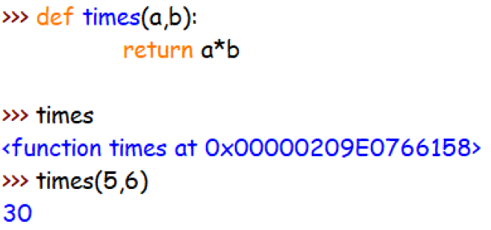
Lesson 1: 함수의 정의
함수의 정의: 함수도 객체처럼 메모리상에 생성된다.
def <함수명>(인자1, 인자2, …인자N):
<구문>
return <반환값>
간단한 예제
Notes:
20486A
02: Designing ASP.NET MVC 4 Web Applications

Slide 5
Lesson 1: 함수의 정의
times
Function
Object
<0x0210AB30>
Notes:
20486A
02: Designing ASP.NET MVC 4 Web Applications

Slide 6
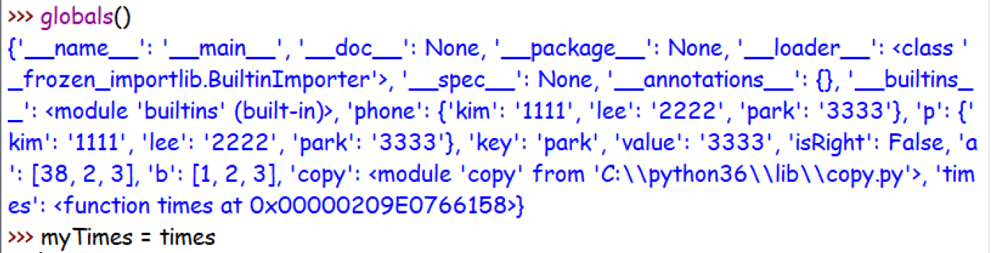
Lesson 1: 함수의 정의
times
Function
Object
<0x021098A0>
myTimes
Notes:
20486A
02: Designing ASP.NET MVC 4 Web Applications

Slide 7
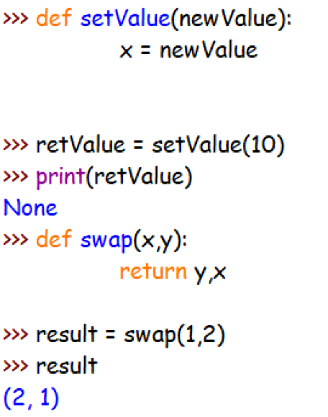
Lesson 2: return
return: 함수에서 return은 함수를 종료하고 해당 함수를 호출한 곳으로 되돌아가게 한다.
리턴 값이 없는 경우
리턴 값이 있는 경우
Notes:
20486A
02: Designing ASP.NET MVC 4 Web Applications

Slide 8
Lesson 3: 인자전달
인자 전달: 파이썬에서 인자는 레퍼런스를 이용해 전달한다.
Namespace:global
Namespace:func
X
y
1
X
10
20
Notes:
20486A
02: Designing ASP.NET MVC 4 Web Applications

Slide 9
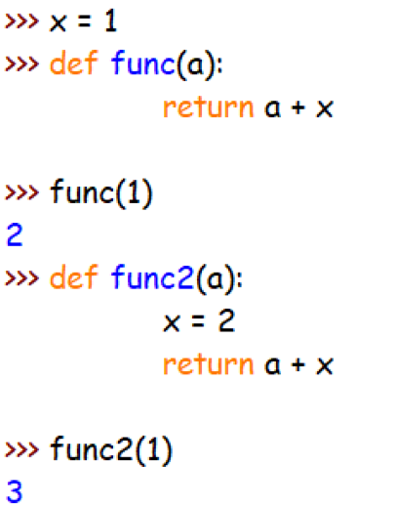
Lesson 4: 스코핑 룰
스코핑 룰: 이름공간은 프로그램에서 쓰이는 이름이 저장되는
공간. 이름을 검색하는 규칙은 LGB(지역-Local, 전역-Global,
내장-Built-in)이라고 하며 LGB 순서로 이름을 검색한다.
함수 내부에 해당 이름이 없기에 전역 영역에서 찾아서 사용
함수 내부에 x라는 이름이 등록됨
Notes:
20486A
02: Designing ASP.NET MVC 4 Web Applications

Slide 10
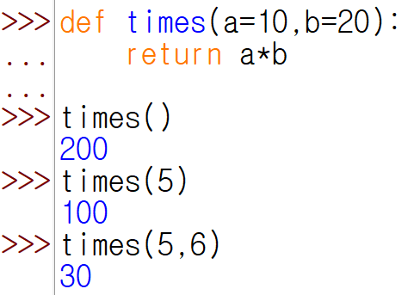
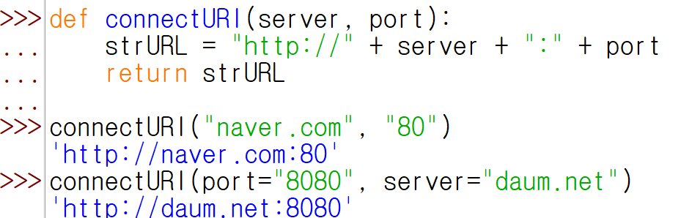
Lesson 5: 함수의 인자
함수의 인자: 기본값을 전달하는 경우
키워드 인자: 인자 이름으로 값을 전달하는 경우에는 순서를 맞추지 않아도 인자 이름을 지정해서 전달할 수 있다.
Notes:
20486A
02: Designing ASP.NET MVC 4 Web Applications

Slide 11
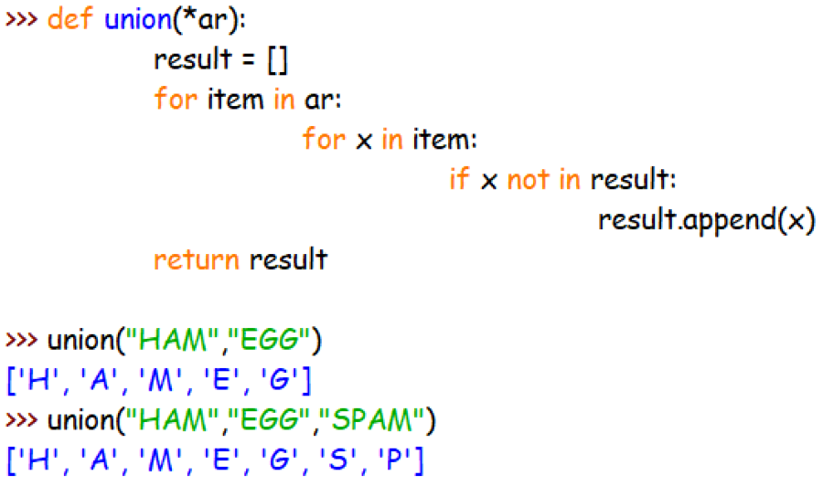
Lesson 5: 함수의 인자
가변 인자: *를 함수 인자 앞에 붙이면 정해지지
않은 수의 인자를 받겠다는 의미
Notes:
20486A
02: Designing ASP.NET MVC 4 Web Applications

Slide 12
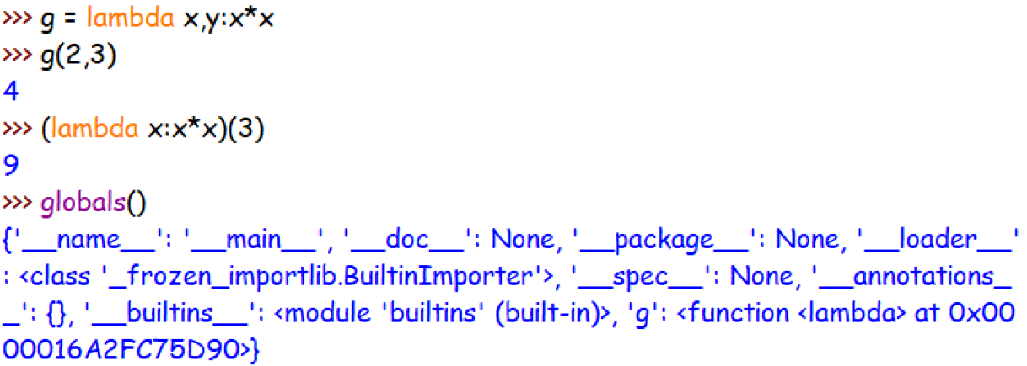
Lesson 6: 람다 함수
람다 함수: 파이썬에서는 이름이 없고 함수 객체만 존재하는
익명 함수를 만들 수 있다. 간단한 함수라면 람다를 사용하는 것이 편리할 때가 있다.
lambda 인자 : <구문>
Notes:
20486A
02: Designing ASP.NET MVC 4 Web Applications

Slide 13
Lesson 7: 분기구문
들여쓰기에 대한 규칙
가장 바깥쪽에 있는 블록의 코드는 반드시 1열부터 시작해야 한다.
내부 블록은 같은 거리만큼 들여쓰기를 한다.
블록의 끝은 들여쓰기가 끝나는 부분으로 간주된다( {,}, begin, end를 사용하지 않는다)
탭과 공백은 섞어서 쓰지 않는 것이 좋다. 일반적으로 공백은 2 ~ 4칸을 사용한다.
Notes:
20486A
02: Designing ASP.NET MVC 4 Web Applications

Slide 14
Lesson 7: 분기구문
if <조건식>:
<구문>
if <조건식1>:
<구문1>
elif <조건식2>:
<구문2>
else:
<구문3>
if <조건식>:
<구문>
else:
<구문>
Notes:
20486A
02: Designing ASP.NET MVC 4 Web Applications

Slide 15
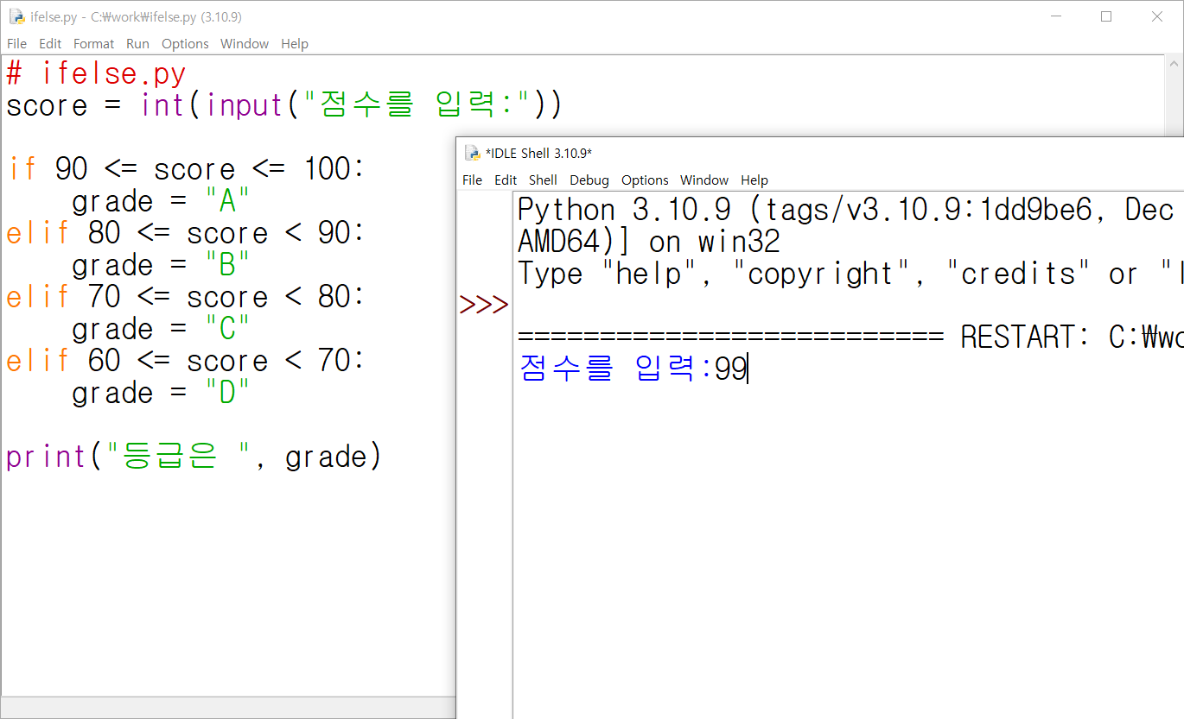
Lesson 7: 분기구문
if else 예제: 조건을 평가해서 참인 경우 거짓인 경우를 처리
Notes:
20486A
02: Designing ASP.NET MVC 4 Web Applications

Slide 16
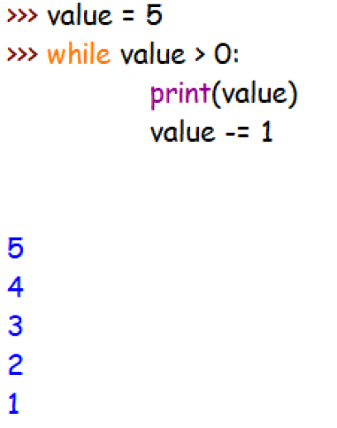
Lesson 8: 반복 구문
while문: while문은 조건식이 참(True)인 동안 반복
while <조건식>:
문1
Notes:
20486A
02: Designing ASP.NET MVC 4 Web Applications

Slide 17
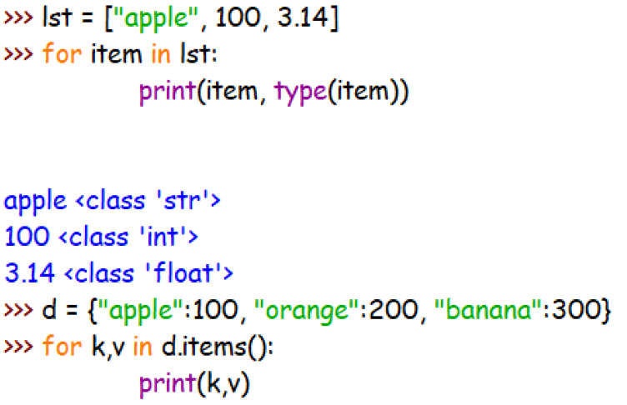
Lesson 8: 반복 구문
for문: for문은 이터레이션이 가능한 객체를 순차적으로 순회한다.
for <타겟> in <객체>
문1
Notes:
20486A
02: Designing ASP.NET MVC 4 Web Applications

Slide 18
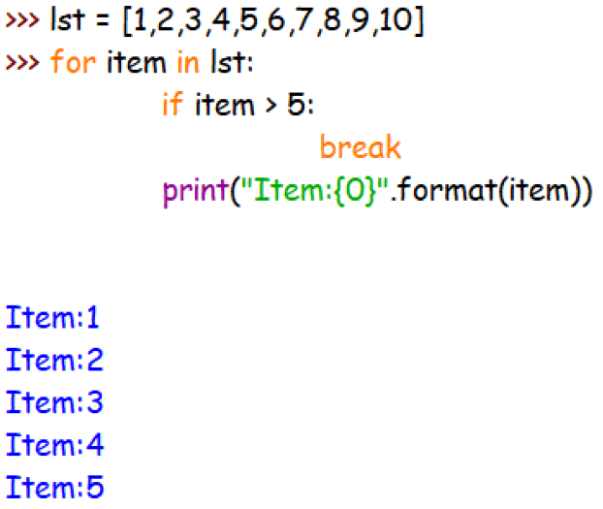
Lesson 8: 반복 구문
break, continue 그리고 else: 반복문을 수행하면서 break문
과 continue문을 이용해서 반복문을 제어할 수 있다.
Notes:
20486A
02: Designing ASP.NET MVC 4 Web Applications

Slide 19
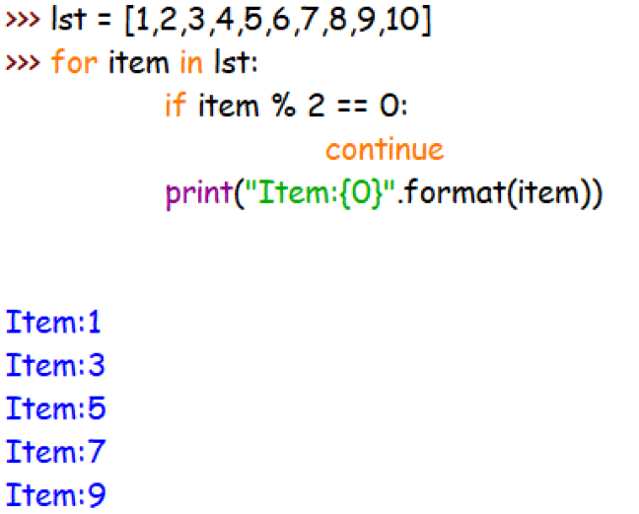
Lesson 8: 반복 구문
Notes:
20486A
02: Designing ASP.NET MVC 4 Web Applications

Slide 20
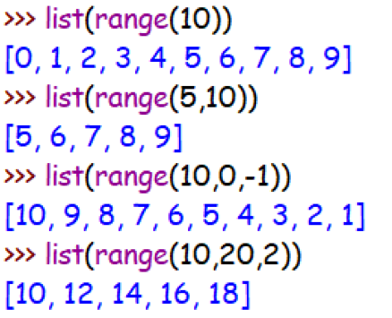
Lesson 9: 제어문과 연관된 유용한 함수
제어문과 연관된 유용한 함수:
range(): 수열의 생성
Notes:
20486A
02: Designing ASP.NET MVC 4 Web Applications

Slide 21
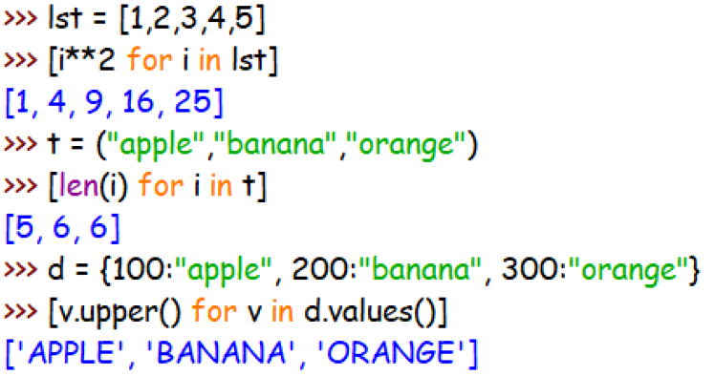
Lesson 9: 제어문과 연관된 유용한 함수
2)리스트 함축(리스트 내장): 기존의 리스트 객체를 이용해 조합, 필터링 등의 추가적인 연산을 통해 새로운 리스트 객체를 생성하는 경우 ‘리스트 내장’이 매우 효율적이다.
<표현식> for <아이템> in <시퀀스 타입 객체> (if <조건식>)
Notes:
20486A
02: Designing ASP.NET MVC 4 Web Applications

Slide 22
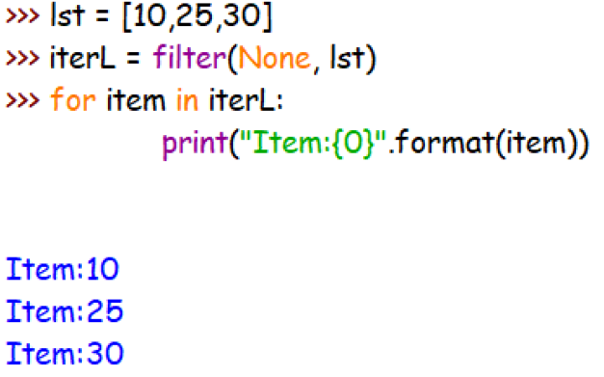
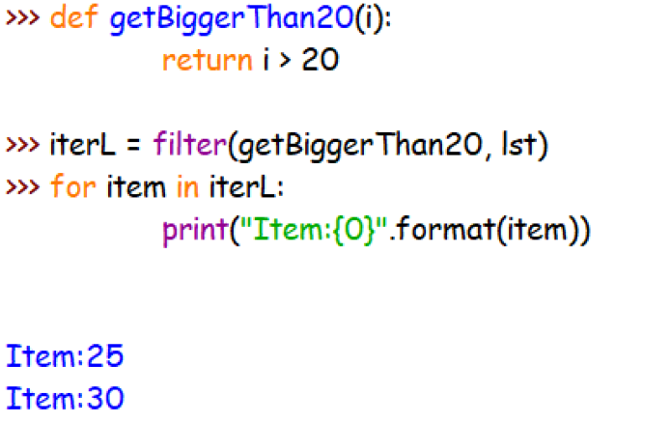
Lesson 9: 제어문과 연관된 유용한 함수
3)반복문 작성 시 도움이 되는 함수:
filter(<function> | None, <이터레이션이 가능한 자료형>)
Notes:
20486A
02: Designing ASP.NET MVC 4 Web Applications

